Slide 1




DORAEMON CÂU CÁ

Slide 2
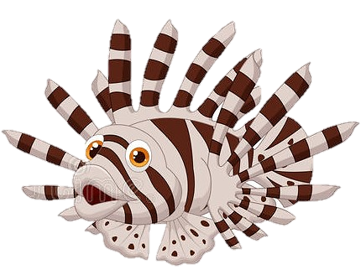


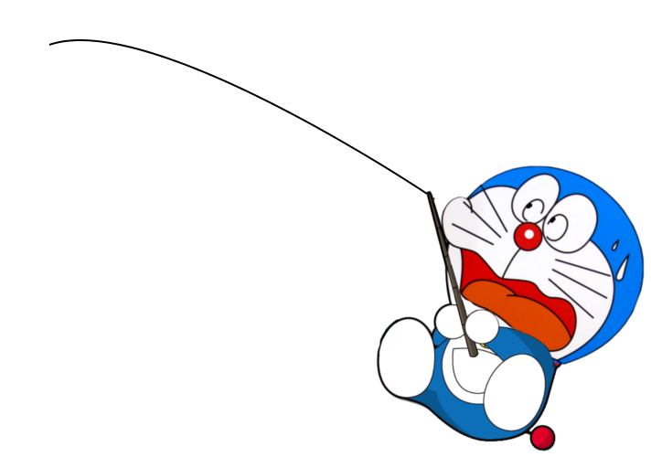



GIỎI QUÁ
Bắt đầu!
TIẾC QUÁ
HẾT GIỜ
Buổi trước các em học bài gì?
A. Chuyện bốn mùa
B. Chuyện mùa xuân

Slide 3


GIỎI QUÁ
Bắt đầu!
TIẾC QUÁ
HẾT GIỜ
Đâm chồi có nghĩa là gì?
Mọc ra những
mầm non
B. Lá cây héo khô

Slide 4


GIỎI QUÁ
Bắt đầu!
TIẾC QUÁ
HẾT GIỜ
Bốn nàng tiên tượng trưng cho mùa nào ?
Mùa khô, mùa mưa,
mùa lũ, mùa bão
B. Mùa xuân, hạ,
thu, đông

Slide 5


GIỎI QUÁ
Bắt đầu!
TIẾC QUÁ
HẾT GIỜ
Đơm có nghĩa là gì?
A. Chui vào
B. Nảy ra

Slide 6

GIỎI QUÁ
Bắt đầu!
TIẾC QUÁ
HẾT GIỜ
Trong bài nhắc đến thiếu nhi thích mùa nào nhất?
A. Mùa Thu
B. Mùa Đông

Slide 7

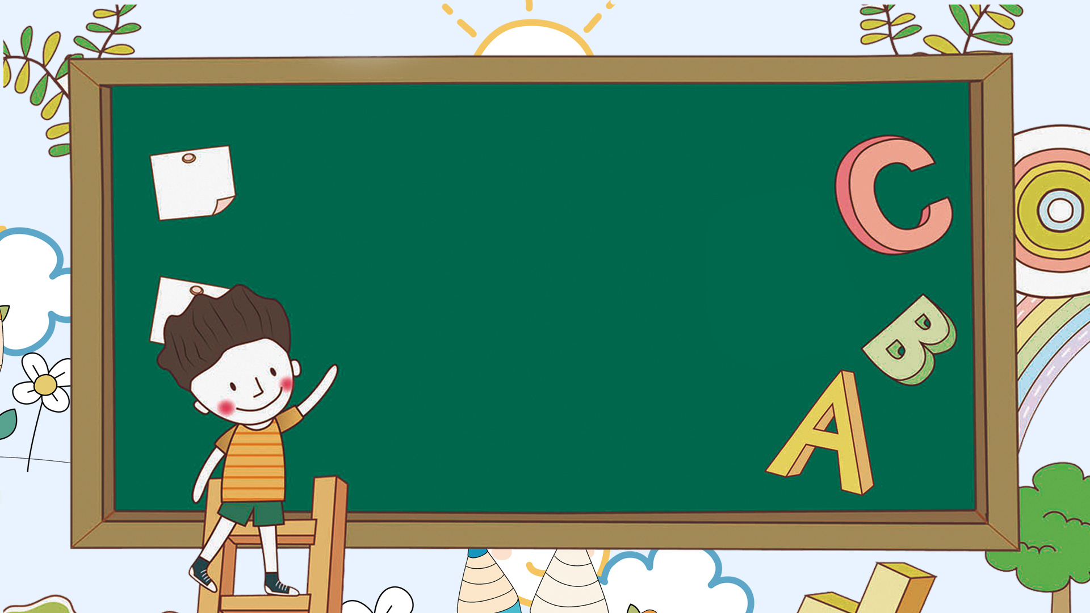
Bài 2: Mùa nước nổi

Slide 8


Thứ Tư ngày 12 tháng 1 năm 2022
Tiếng Việt
Bài 2: Mùa nước nổi (t1 + 2)

Slide 9

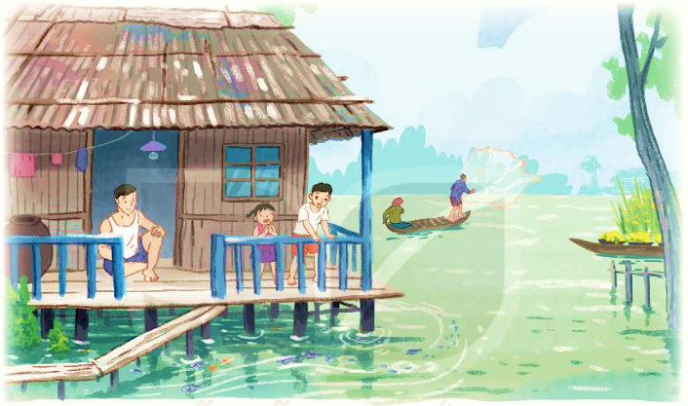
Bức tranh này vẽ cảnh gì?

Slide 10



ĐỌC
Mùa nước nổi
Đọc mẫu
Mùa này người làng tôi gọi là mùa nước nổi, không gọi là mùa nước lũ vì nước lên hiền hoà. Nước mỗi ngày một dâng lên. Mưa dầm dề, mưa sướt mướt ngày này qua ngày khác.
Rồi đến rằm tháng Bảy: “Rằm tháng Bảy nước nhảy lên bờ”. Dòng sông Cửu Long đã no đầy, lại tràn qua bờ. Nước trong ao hồ, trong đồng ruộng của mùa mưa hoà lẫn với nước dòng sông Cửu Long.
Đồng ruộng, vườn tược và cây cỏ như biết giữ lại hạt phù sa ở quanh mình, nước lại trong dần. Ngồi trong nhà, ta thấy cả những đàn cá ròng ròng, từng đàn, từng đàn theo cá mẹ xuôi theo dòng nước, vào tận đồng sâu.
Ngủ một đêm, sáng dậy, nước ngập lên những viên gạch. Phải lấy ván, lấy tre làm cầu từ cửa trước vào đến tận bếp. Vui quá! Có cả một cây cầu lắt lẻo ngay dưới mái nhà. (Theo Nguyễn Quang Sáng)

Slide 11
Mùa nước nổi
Luyện đọc từ khó
ĐỌC
Mùa này người làng tôi gọi là mùa nước nổi, không gọi là mùa nước lũ vì nước lên hiền hoà. Nước mỗi ngày một dâng lên. Mưa dầm dề, mưa sướt mướt ngày này qua ngày khác.
Rồi đến rằm tháng Bảy: “Rằm tháng Bảy nước nhảy lên bờ”. Dòng sông Cửu Long đã no đầy, lại tràn qua bờ. Nước trong ao hồ, trong đồng ruộng của mùa mưa hoà lẫn với nước dòng sông Cửu Long.
Đồng ruộng, vườn tược và cây cỏ như biết giữ lại hạt phù sa ở quanh mình, nước lại trong dần. Ngồi trong nhà, ta thấy cả những đàn cá ròng ròng, từng đàn, từng đàn theo cá mẹ xuôi theo dòng nước, vào tận đồng sâu.
Ngủ một đêm, sáng dậy, nước ngập lên những viên gạch. Phải lấy ván, lấy tre làm cầu từ cửa trước vào đến tận bếp. Vui quá! Có cả một cây cầu lắt lẻo ngay dưới mái nhà. (Theo Nguyễn Quang Sáng)

Slide 12


Giải nghĩa từ
Notes:
12

Slide 13
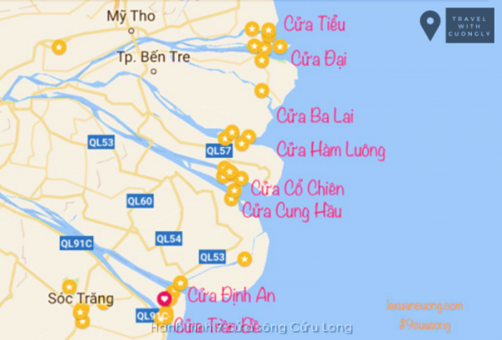
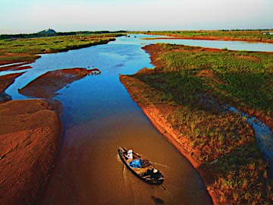
Cá ròng ròng (cá lòng ròng)
: loài cá lóc nhỏ, thường bơi
theo đàn vào mùa nước nổi.
Cửu Long:
một con sông lớn ở miền Nam nước ta.
Phù sa:
: đất, cát nhỏ mịn, hoà tan trong dòng nước hoặc lắng đọng lại ở bờ sông, bãi bồi.

Slide 14
Luyện đọc câu dài
- Nước trong ao hồ, trong đồng ruộng của mùa mưa hoà lẫn với nước dòng sông Cửu Long.

Slide 16




Mùa nước nổi
Luyên đọc đoạn
Mùa này người làng tôi gọi là mùa nước nổi, không gọi là mùa nước lũ vì nước lên hiền hoà. Nước mỗi ngày một dâng lên. Mưa dầm dề, mưa sướt mướt ngày này qua ngày khác.
Rồi đến rằm tháng Bảy: “Rằm tháng Bảy nước nhảy lên bờ”. Dòng sông Cửu Long đã no đầy, lại tràn qua bờ. Nước trong ao hồ, trong đồng ruộng của mùa mưa hoà lẫn với nước dòng sông Cửu Long.
Đồng ruộng, vườn tược và cây cỏ như biết giữ lại hạt phù sa ở quanh mình, nước lại trong dần. Ngồi trong nhà, ta thấy cả những đàn cá ròng ròng, từng đàn, từng đàn theo cá mẹ xuôi theo dòng nước, vào tận đồng sâu.
Ngủ một đêm, sáng dậy, nước ngập lên những viên gạch. Phải lấy ván, lấy tre làm cầu từ cửa trước vào đến tận bếp. Vui quá! Có cả một cây cầu lắt lẻo ngay dưới mái nhà.
(Theo Nguyễn Quang Sáng)

Slide 17
Mùa nước nổi
Đọc theo nhóm
Mùa này người làng tôi gọi là mùa nước nổi, không gọi là mùa nước lũ vì nước lên hiền hoà. Nước mỗi ngày một dâng lên. Mưa dầm dề, mưa sướt mướt ngày này qua ngày khác.
Rồi đến rằm tháng Bảy: “Rằm tháng Bảy nước nhảy lên bờ”. Dòng sông Cửu Long đã no đầy, lại tràn qua bờ. Nước trong ao hồ, trong đồng ruộng của mùa mưa hoà lẫn với nước dòng sông Cửu Long.
Đồng ruộng, vườn tược và cây cỏ như biết giữ lại hạt phù sa ở quanh mình, nước lại trong dần. Ngồi trong nhà, ta thấy cả những đàn cá ròng ròng, từng đàn, từng đàn theo cá mẹ xuôi theo dòng nước, vào tận đồng sâu.
Ngủ một đêm, sáng dậy, nước ngập lên những viên gạch. Phải lấy ván, lấy tre làm cầu từ cửa trước vào đến tận bếp. Vui quá! Có cả một cây cầu lắt lẻo ngay dưới mái nhà.
(Theo Nguyễn Quang Sáng)

Slide 18
Mùa nước nổi
Đọc toàn bài
Mùa này người làng tôi gọi là mùa nước nổi, không gọi là mùa nước lũ vì nước lên hiền hoà. Nước mỗi ngày một dâng lên. Mưa dầm dề, mưa sướt mướt ngày này qua ngày khác.
Rồi đến rằm tháng Bảy: “Rằm tháng Bảy nước nhảy lên bờ”. Dòng sông Cửu Long đã no đầy, lại tràn qua bờ. Nước trong ao hồ, trong đồng ruộng của mùa mưa hoà lẫn với nước dòng sông Cửu Long.
Đồng ruộng, vườn tược và cây cỏ như biết giữ lại hạt phù sa ở quanh mình, nước lại trong dần. Ngồi trong nhà, ta thấy cả những đàn cá ròng ròng, từng đàn, từng đàn theo cá mẹ xuôi theo dòng nước, vào tận đồng sâu.
Ngủ một đêm, sáng dậy, nước ngập lên những viên gạch. Phải lấy ván, lấy tre làm cầu từ cửa trước vào đến tận bếp. Vui quá! Có cả một cây cầu lắt lẻo ngay dưới mái nhà. (Theo Nguyễn Quang Sáng)

Slide 19


Trả lời câu hỏi

Slide 20
1. Vì sao người ta gọi là mùa nước nổi mà không gọi là mùa nước lũ?
→ Vì nước lên hiền hoà.
2. Cảnh vật trong mùa nước nổi thế nào?
- Sông nước
- Đồng ruộng
- Vườn tược, cây cỏ
- Cá
: nước dâng cao, nước lên hiền hoà.
: nước trong đồng ruộng hoà lẫn nước sông Cửu Long.
: được bồi đắp phù sa.
: bơi thành đàn, theo cá mẹ vào tận đồng sâu.

Slide 21
3. Vì sao vào mùa nước nổi, người ta phải làm cầu từ cửa trước vào đến tận bếp?
→ Vì nước ngập lên những viên gạch, không đi lại được.
4. Em thích nhất hình ảnh nào trong bài?
→ ………

Slide 22
Mùa nước nổi
Luyện đọc lại toàn bài
Mùa này người làng tôi gọi là mùa nước nổi, không gọi là mùa nước lũ vì nước lên hiền hoà. Nước mỗi ngày một dâng lên. Mưa dầm dề, mưa sướt mướt ngày này qua ngày khác.
Rồi đến rằm tháng Bảy: “Rằm tháng Bảy nước nhảy lên bờ”. Dòng sông Cửu Long đã no đầy, lại tràn qua bờ. Nước trong ao hồ, trong đồng ruộng của mùa mưa hoà lẫn với nước dòng sông Cửu Long.
Đồng ruộng, vườn tược và cây cỏ như biết giữ lại hạt phù sa ở quanh mình, nước lại trong dần. Ngồi trong nhà, ta thấy cả những đàn cá ròng ròng, từng đàn, từng đàn theo cá mẹ xuôi theo dòng nước, vào tận đồng sâu.
Ngủ một đêm, sáng dậy, nước ngập lên những viên gạch. Phải lấy ván, lấy tre làm cầu từ cửa trước vào đến tận bếp. Vui quá! Có cả một cây cầu lắt lẻo ngay dưới mái nhà.
(Theo Nguyễn Quang Sáng)

Slide 23



LUYỆN TẬP
1. Từ nào chỉ đặc điểm của mưa có trong bài đọc?
dầm dề
rả rích
sướt mướt
dai dẳng
2. Tìm thêm từ ngữ tả mưa:
M: ào ào,
tí tách,
lộp bộp, …

Slide 24





Củng cố, dặn dò

